Slide 2
LĨNH VỰC: PHÁT TRIỂN NHẬN THỨC
Đề tài: Trò chuyện về 1 số hiện tượng tự nhiên
Lớp : Mầm 2
Thời gian: 20 – 25 phút
Giáo viên: Trần Thị Na
Trường: Mẫu Giáo Vành Khuyên

Slide 3
1. Ổn định tổ chức – Gây hứng thú
Bài hát : Cho tôi đi làm mưa với

Slide 4
2. Quan sát ,đàm thoại :

Slide 5
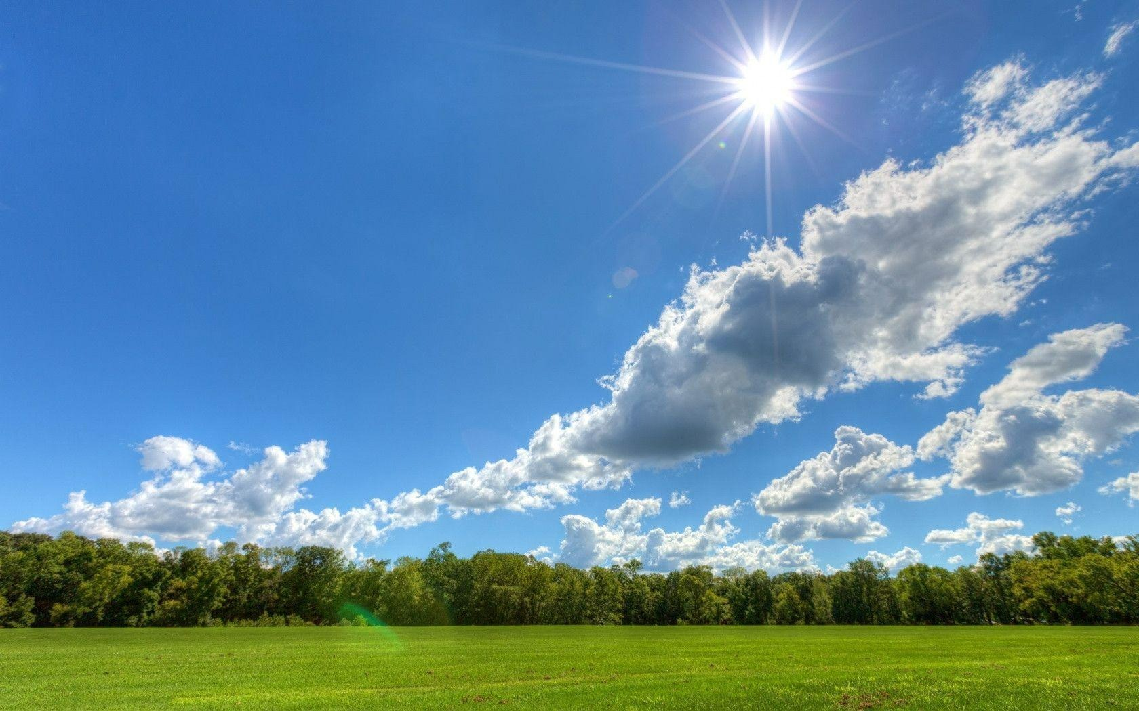
Trời nắng

Slide 6
Ích lợi của nắng

Slide 7
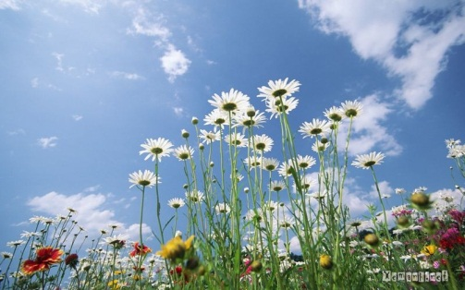
Muôn hoa khoa sắc

Slide 8
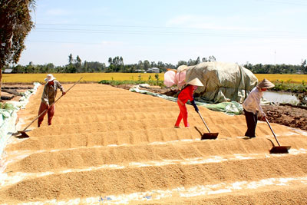
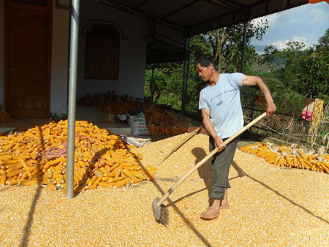
Phơi các loại sản phẩm ngành nghề

Slide 9
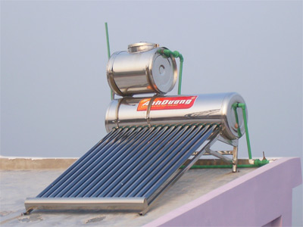
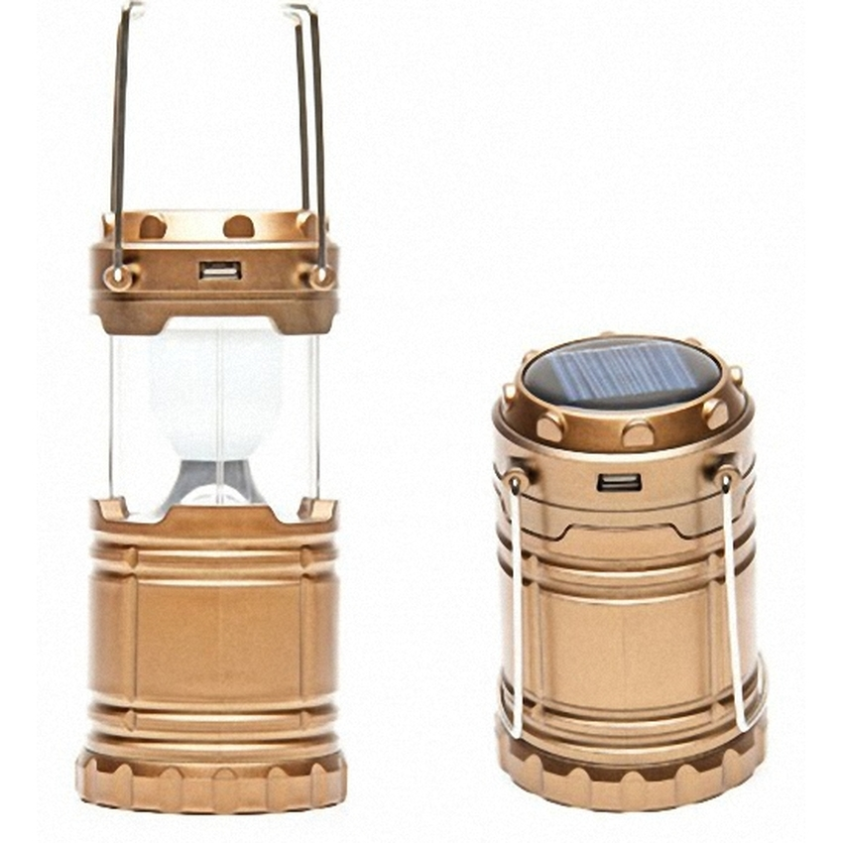
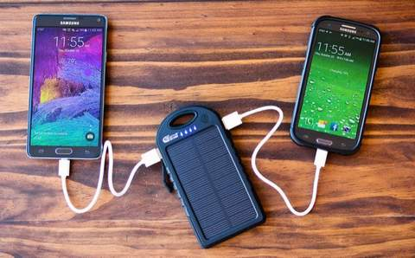
Tiết kiệm điện

Slide 10
Tác hại của nắng

Slide 11
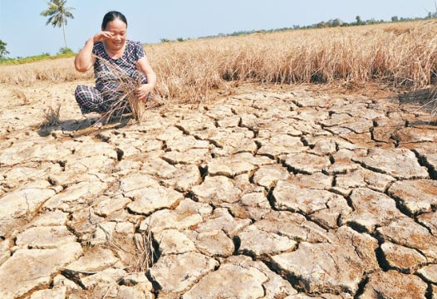
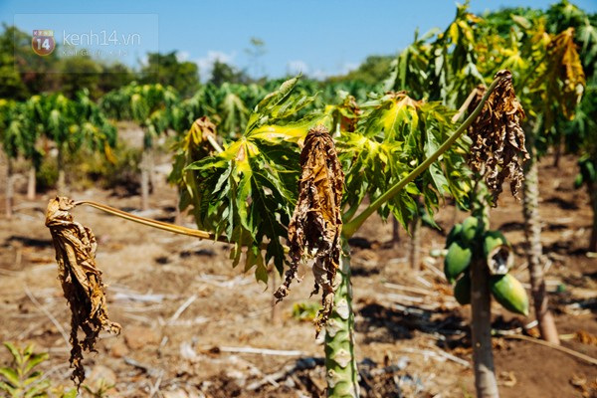
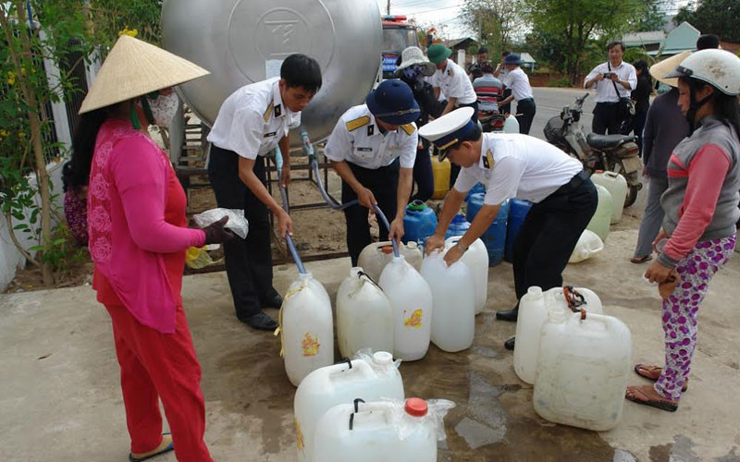
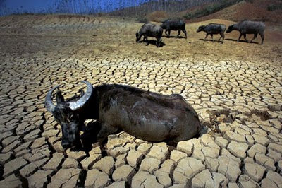
Hạn hán, thiếu nước, cháy rừng

Slide 12
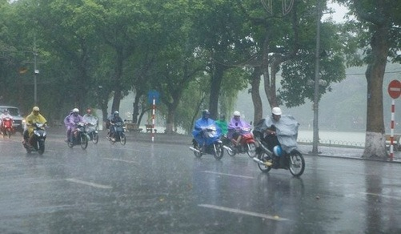
Trời mưa

Slide 13
Ích lợi của trời mưa

Slide 14
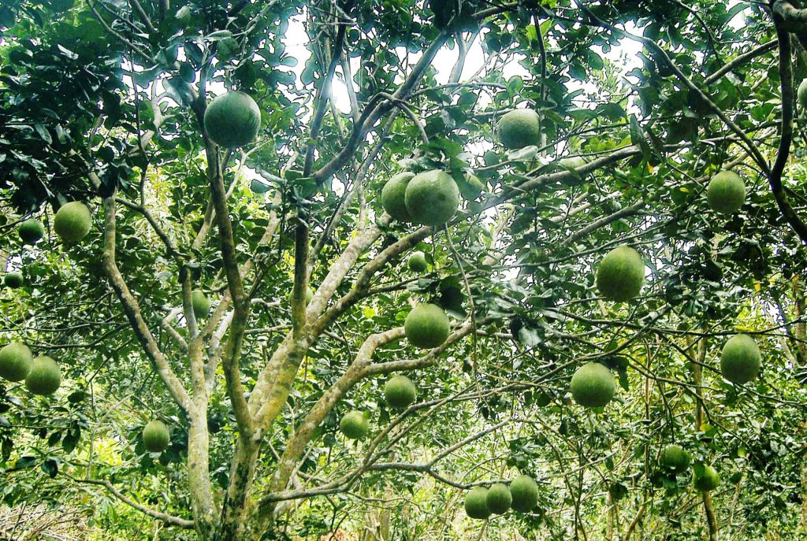
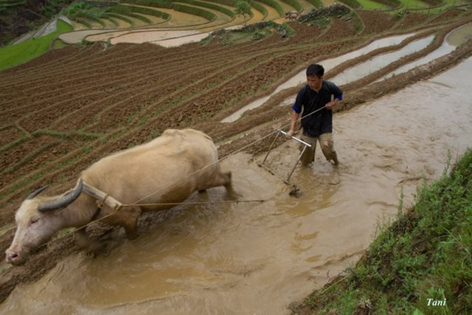
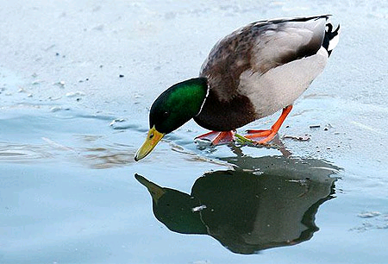
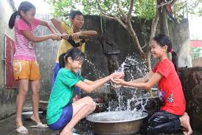
Cung cấp nước cho con người,
động vật, thực vật

Slide 15
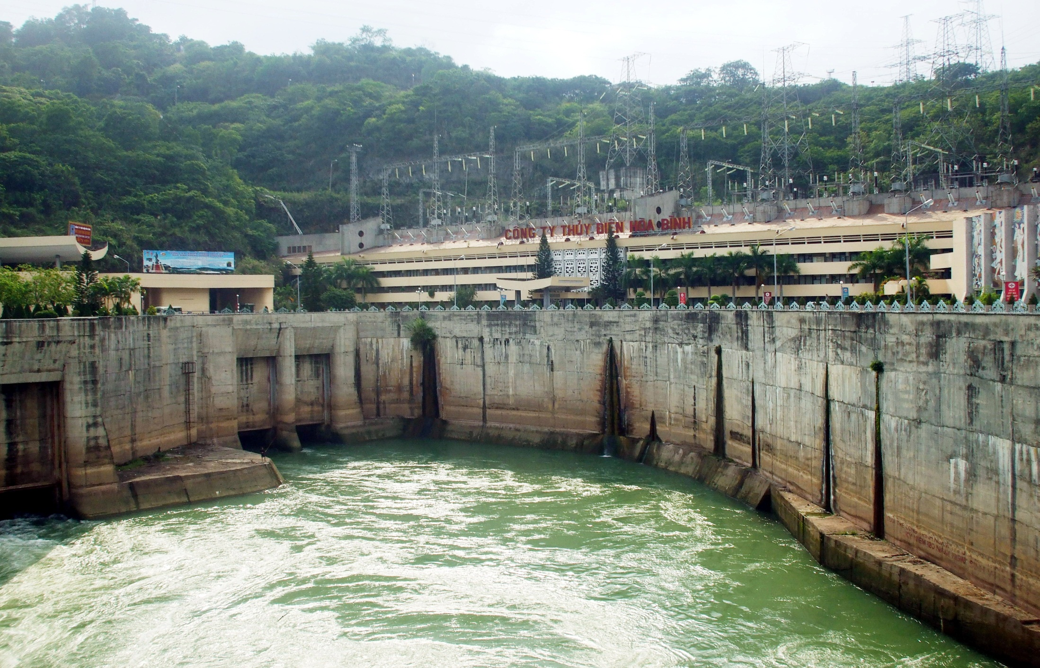
Cung cấp điện

Slide 16
Tác hại của trời mưa quá lâu

Slide 17
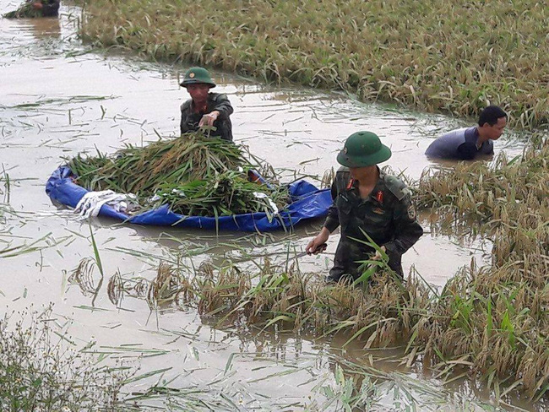
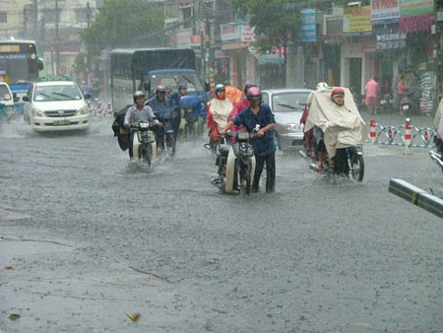
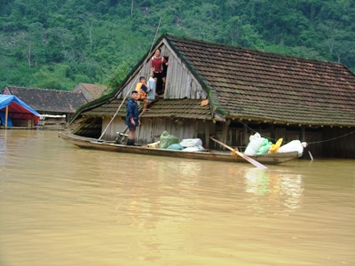
Ngập, lũ lụt

Slide 18
So Sánh

Slide 20
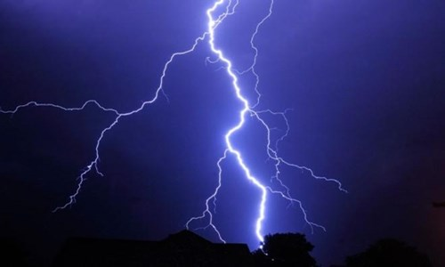
Sấm sét

Slide 21
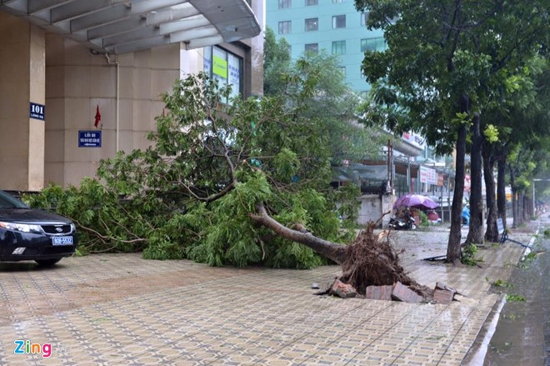
Gió bão

Slide 22
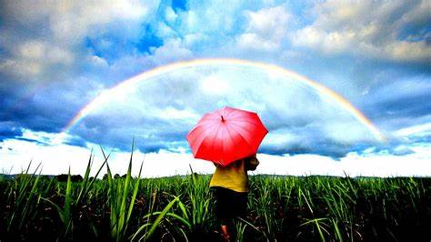
Cầu vồng

Slide 23
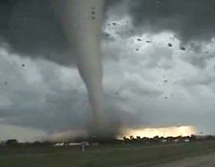
Lốc xoáy

Slide 24
Hoạt động 3: Trò chơi :
“ Thi xem đội nào nhanh”

Slide 25
KÍNH CHÀO TẠM BIỆT

